Slide 1

TÌM HIỂU VỀ THƯ VIỆN MATPLOTLIB
CỦA PYTHON
Nhóm SV: Nguyễn Hữu Nghĩa_D21TTNT01
Trần Trung Nguyên_D21TTNT01

Slide 2
LỢI ÍCH CỦA MATPLOTLIB
I
II
CÀI ĐẶT THƯ VIỆN
CÁC TÍNH NĂNG CỦA MATPLOTLIB
III

Slide 3
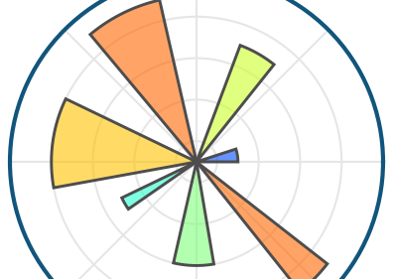
I. LỢI ÍCH CỦA MATPLOTLIB
Để dễ dàng xử lý dữ liệu, cần phải trực quan hoá dữ liệu đó và Matplotlib là thư viện có thể vẽ biểu đồ, đồ thị một cách dễ dàng, chẳng hạn như biểu đồ cột và biểu đồ đường. Cũng có thể hiển thị nhiều biểu đồ cùng lúc và các chi tiết đồ họa có thể được di chuyển qua mọi nền tảng. Đặc biệt là những người xử dụng Python để phân tích dữ liệu.

Slide 4
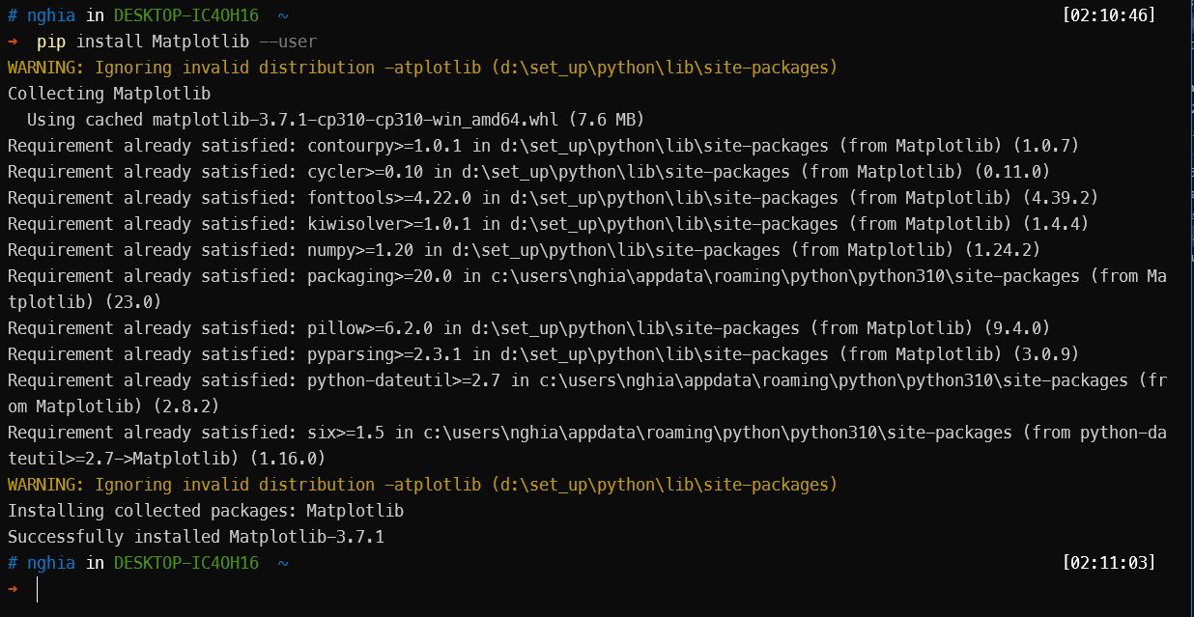

II. CÀI ĐẶT THƯ VIỆN
Nếu đã có Python và Pip trên máy thì chỉ cần gõ lệnh sau trên CMD:
“pip install matplotlib --user”
Nếu chưa thì có thể tải ANACONDA về và cài thông qua nó.
Để có thể sử dụng được thì chỉ cần import bằng câu lệnh:

Slide 5
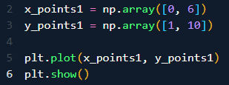
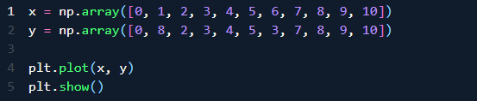
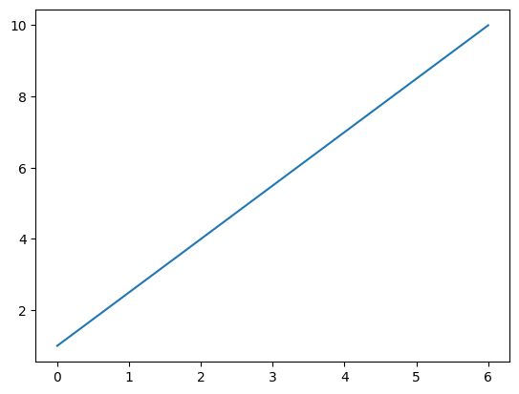
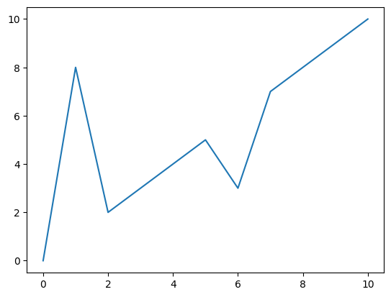
III: CÁC TÍNH NĂNG
1. Vẽ
- Đường thẳng được tạo bởi toạ độ 2 điểm hay nói cách khác là vẽ đường thẳng nối 2 điểm cho trước.
- Nếu ta truyền vào nhiều điểm thì nó sẽ nối tất cả các điểm đó lại theo thứ tự.
- Câu Lệnh:
- Câu Lệnh:

Slide 6

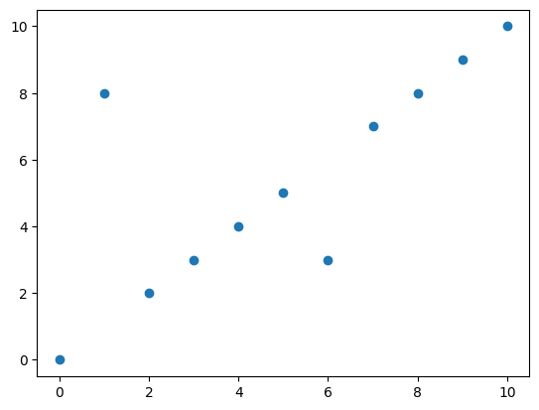
III: CÁC TÍNH NĂNG
2. Đánh Dấu Các Điểm
- Nó sẽ không vẽ ra đường thẳng mà thay vào đó chỉ đánh dấu toạ độ của các điểm được truyền vào.
- Câu Lệnh:
- Tuỳ ký tự đánh dấu truyền vào sẽ hiển thị khác nhau dựa theo bảng ký tự có thể tham khảo trên W3school.

Slide 7
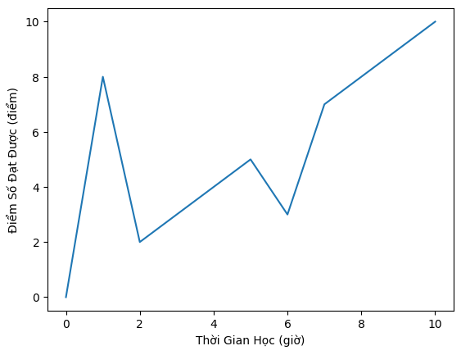
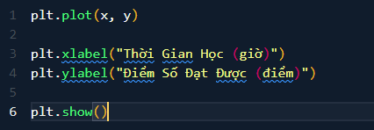
III: CÁC TÍNH NĂNG
3. Gán Nhãn
Để tiện cho việc phân tích dữ liệu, ta có thể gán nhãn cho các cột dữ liệu, cho trục X, Y tương ứng với dữ liệu mà ta có.
Bằng cách sử dụng xlable("<Nhãn muốn đặt cho trục x>") và ylable("<Nhãn muốn đặt cho trục y>")
- Câu Lệnh:

Slide 8
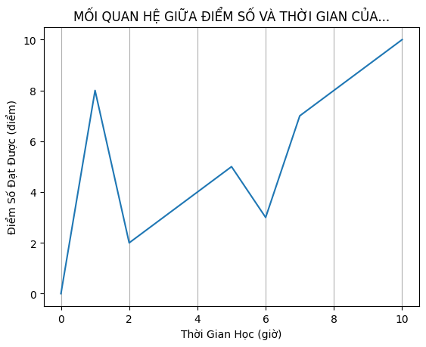
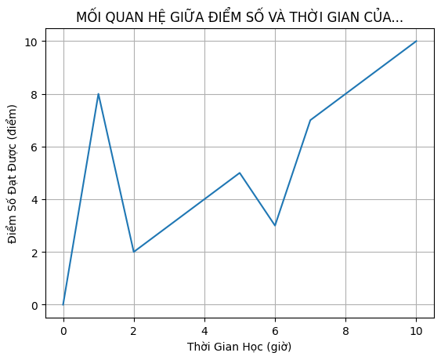
III: CÁC TÍNH NĂNG
4. Lưới
Với hình ở trên vẫn còn chưa được tối ưu khi muốn đối chiếu từng điểm trên đó với trục. Vì vậy có thể thêm lưới vào biểu đồ để trực quan hơn.
Bằng cách sử dụng hàm grid()
- Câu Lệnh:
- Có tham số là axis là trục hiện lưới. Mặc định nếu không truyền gì cả thì sẽ hiện cả 2 trục (mức ưu tiên là thấp nhất).
- Có thể design lưới bằng các thuộc tính như là linestyle, color, linewith,...

Slide 9
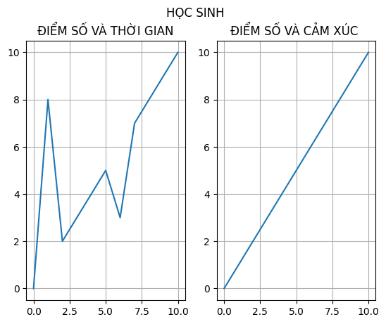
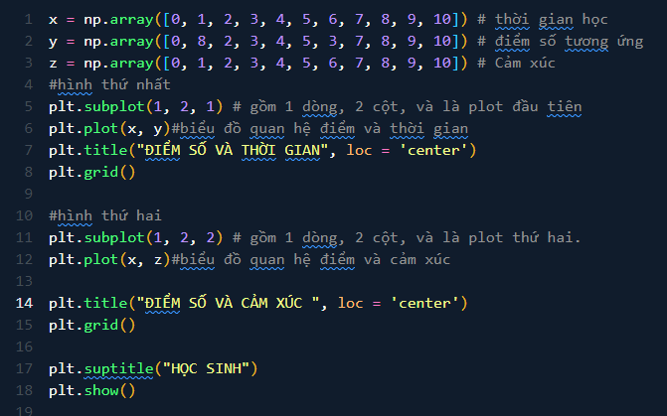
III: CÁC TÍNH NĂNG
5. Matplotlib Subplot
- Có thể vẽ nhiều biểu đồ trên một hình thông qua Subplot(x, y, z).
- Với x là số dòng, y là số cột, và z là thứ tự biểu đồ. Nên ta có thể biểu diễn nhiều biểu đồ như một ma trận trên một bức hình.
- Câu Lệnh:

Slide 10
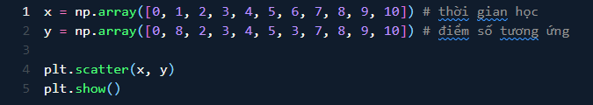
III: CÁC TÍNH NĂNG
6. Biểu đồ phân tán (Scatter)
- Scatter giúp vẽ biểu đồ phân tán dễ dàng hơn.
- Câu Lệnh:

Slide 11
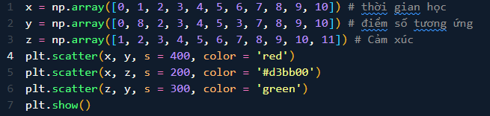
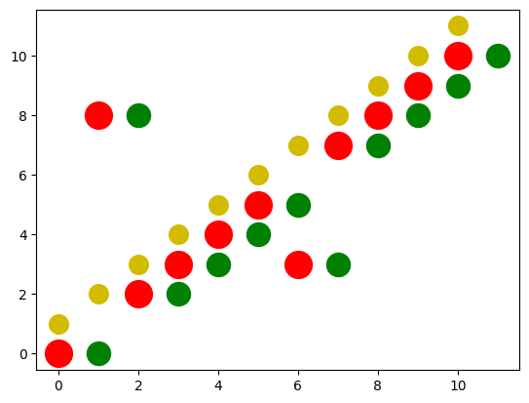
III: CÁC TÍNH NĂNG
6. Biểu đồ phân tán (Scatter)
- Để so sánh nhiều mối quan hệ thì có thể dùng nhiều biểu đồ Scatter hơn.
- Có thể design cho các điểm trong biểu đồ bằng thuộc tính color("<color muốn set>"), size("<Size muốn set>")
- Câu Lệnh:

Slide 12
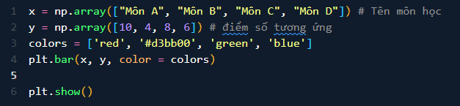
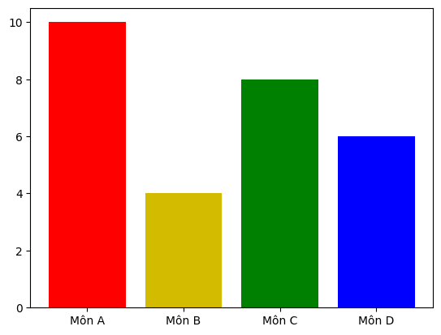
III: CÁC TÍNH NĂNG
7. Biểu Đồ Cột (Bar)
- Có thể vẽ biểu đồ cột bằng cách sử dụng phương thức: bar(x, y).
- tương tự các biểu đồ trên có thể đổi màu biểu đồ cột theo ý mình bằng thuộc tính color.
- Câu Lệnh:

Slide 13

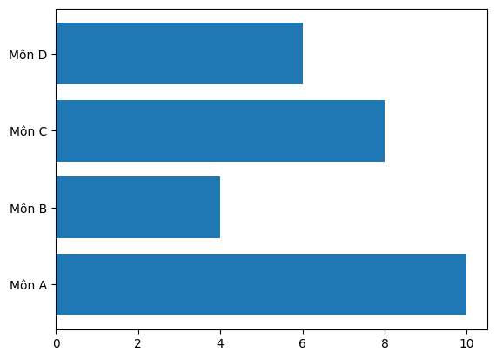
III: CÁC TÍNH NĂNG
7. Biểu Đồ Cột (Bar)
- Hoặc có thể vẽ biểu đồ NẰM NGANG bằng cách sử dụng phương thức: barh(x, y)
- Câu Lệnh:

Slide 14
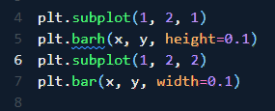
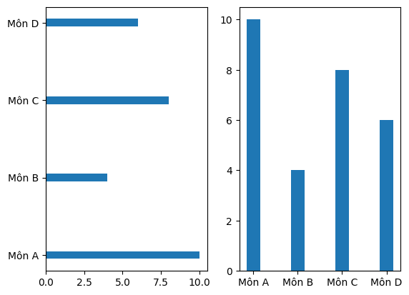
III: CÁC TÍNH NĂNG
7. Biểu Đồ Cột (Bar)
- Có thể set độ dài, rộng của cột trong biểu đồ bằng thuộc tính width, height.
Lưu Ý: chỉ có biểu đồ dọc mới có width. Còn biểu đồ ngang chỉ có height.
- Câu Lệnh:

Slide 15
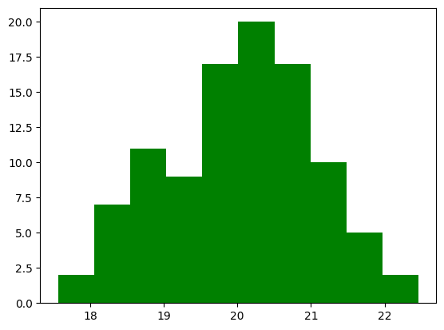
III: CÁC TÍNH NĂNG
8. Biểu Đồ Histogram
- Để vẽ biểu đồ histogram sử dụng hàm hist(x).
- Câu Lệnh:

Slide 16


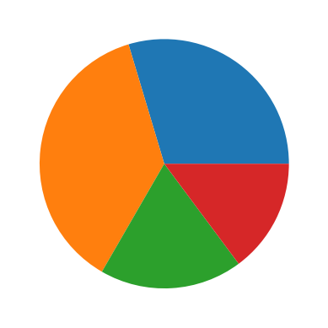
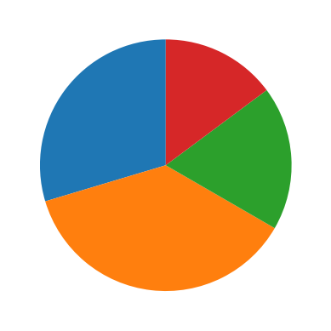
III: CÁC TÍNH NĂNG
9. Biểu Đồ Bánh (Pie)
- Để vẽ biểu đồ hình tròn ta sử dụng: pie(x)
- Tuy nhiên vẫn có thể điều chỉnh góc bắt đầu cho phù hợp với dữ liệu bằng cách sử dụng thuộc tính: startangle.
- Mặc định góc bắt đầu sẽ là trục X và đi NGƯỢC chiều kim đồng hồ.
- Câu Lệnh:
- Câu Lệnh:

Slide 17

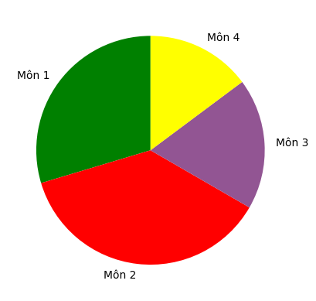
III: CÁC TÍNH NĂNG
9. Biểu Đồ Bánh (Pie)
- Tương tự các biểu đồ trên, bạn có thể gán nhãn cho biểu đồ tròn thông qua thuộc tính: lable
- hay là set color cho từng phần trong biểu đồ thông qua thuộc tính: color
- Câu Lệnh:

Slide 18
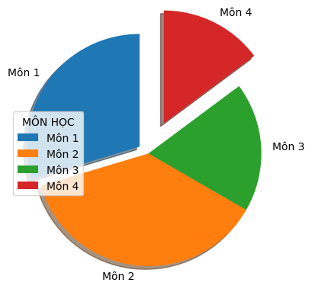
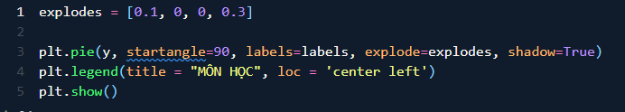
III: CÁC TÍNH NĂNG
9. Biểu Đồ Bánh (Pie)
- Để trực quan hơn, bạn có thể kéo phần dữ liệu ra khỏi hình tròn 1 khoản cách bằng thuộc tính: explode
- hoặc tạo bóng cho biểu đồ bằng thuộc tính: shadow
- hoặc để thêm vào chú thích ta có thể sử dụng phương thức: legend và thêm cả title, loc cho chú thích đó bằng thuộc tính title, loc của nó.
- Câu Lệnh:

Slide 19

THANK FOR WATCHING

